Slide 1
Poisoning Deep Learning Based Recommender Model in Federated Learning Scenarios
成新宇
2022年11月25日

Slide 2
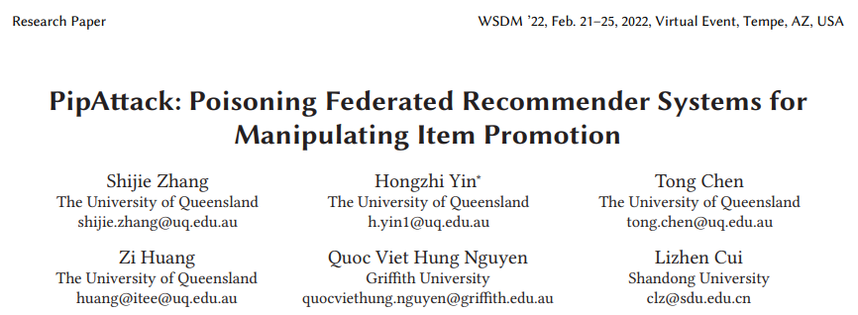
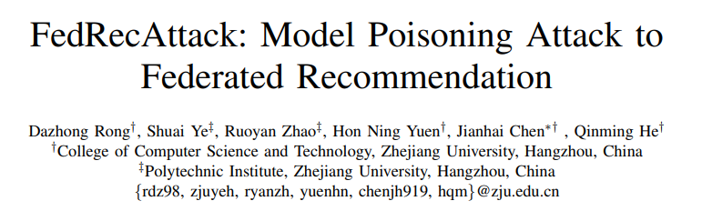
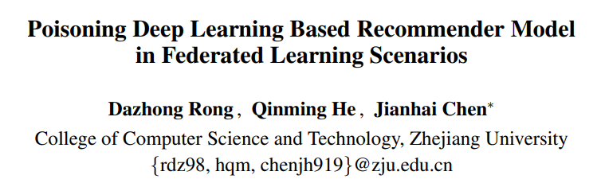

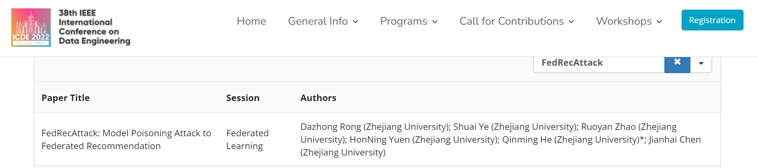
前言
CCF(数据库／数据挖掘／内容检索)方向B类会议
ICDE 2022
CCF(数据库／数据挖掘／内容检索)方向A类会议
CCF（人工智能）方向A类会议
Notes:
Yin Hongzhi 这个昆士兰大学的团队，还接着发了两篇相关的攻击/防御，不过挂在arxiv上。攻击的类型也不一样。总而言之，关注于模型中毒的攻击联邦推荐系统的，只有这么几篇了。
下面那个团队的文章目前还没有后续
Zhang S, Yin H. Comprehensive Privacy Analysis on Federated Recommender System against Attribute Inference Attacks[J]. arXiv preprint arXiv:2205.11857, 2022.
Yuan W, Yin H, Wu F, et al. Federated Unlearning for On-Device Recommendation[J]. arXiv preprint arXiv:2210.10958, 2022.

Slide 3
写在开始之前
1. 联邦推荐目前更多地是停留在科研阶段与故事阶段，实际的应用落地尚未可期
2. 这些文章中的联邦更像是一个场景而已，联邦带来了隐私异构、无法感知全局数据等新的问题与挑战
3. 在传统集中式场景下已经卷到无法继续深入的推荐老问题，换个新场景继续做而已；
而在联邦学习场景下，这是一个新领域的老问题
Attacks against centralized recommendation
Attacks aginst federated recommendation
Attacks against federated learning

Slide 4
01
背景介绍
02
WSDM 2022
03
IJCAI 2022
04
总结思考

Slide 5
背景介绍
Notes:
接下来是第一部分，背景介绍

Slide 6








联邦推荐系统
 定义
中央服务器上的全局推荐模型
推荐模型参数聚合
联邦推荐系统（Federated Recommendation Systems, FedRec）的目的是在多个参与方之间协同训练出推荐模型，而不用直接访问任一方的隐私数据。^{[1]}
用户
选择器
本通信轮次选择的用户设备
本地推荐模型参数更新
全局推荐模型参数
用户设备上的本地推荐模型
用户隐私数据
推荐物品
用户
[1] Yang L, Tan B, Zheng V W, et al. Federated recommendation systems[M]//Federated Learning. Springer, Cham, 2020: 225-239.

Slide 7
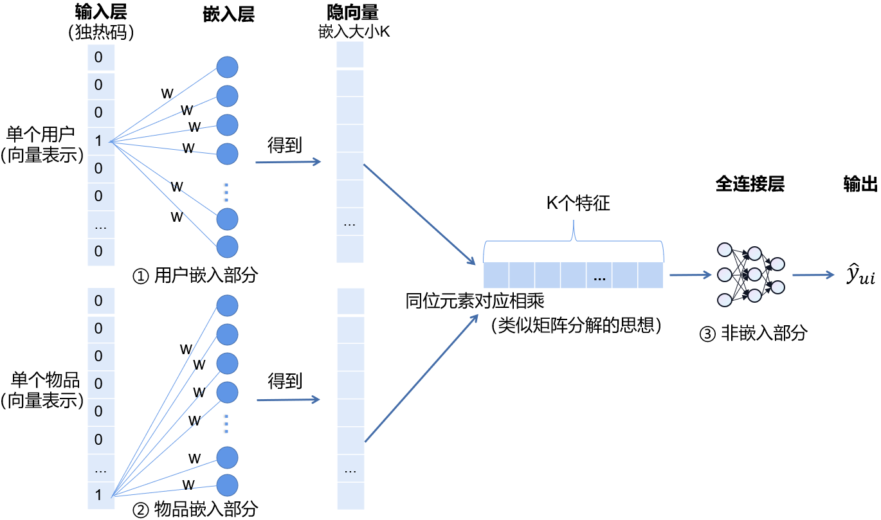
联邦推荐系统的数据与模型
 数据（以MovieLens数据集为例）
隐私信息，储存在用户本地
用户画像数据——UserID::Gender::Age::Occupation::Zip-code
用户物品交互数据——UserID::MovieID::Rating::Timestamp
公开信息，储存在云端
物品画像数据——MovieID::Title::Genres
 具有隐私异构性^{[2]}的模型
（以NCF模型为例）
①用户嵌入部分
与用户独有的特征信息相关的参数
是隐私的
只能在本地更新
②物品嵌入部分 ③非嵌入部分
与不会变化的领域知识有关
普通神经网络参数
上传至云端进行参数聚合
[2] Wu J, Liu Q, Huang Z, et al. Hierarchical Personalized Federated Learning for User Modeling[C] //Proceedings of the Web Conference 2021. 2021: 957-968.

Slide 8
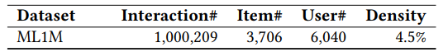
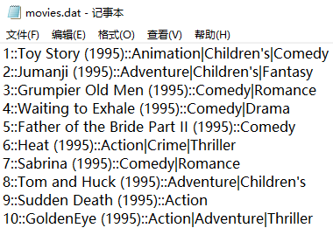
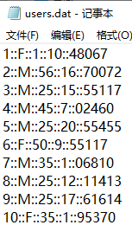
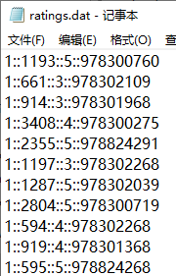
数据
电影：MovieID::Title::Genres
用户：UserID::Gender::Age::Occupation::Zip-code
评价：UserID::MovieID::Rating::Timestamp
[3] https://grouplens.org/datasets/movielens/1m/

Slide 9
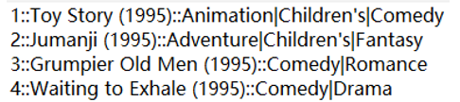
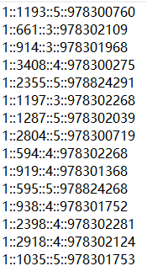
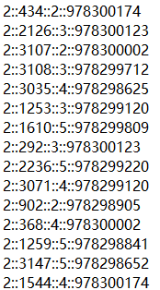
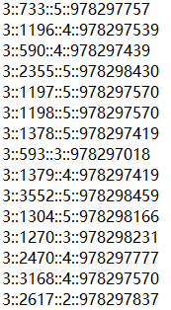
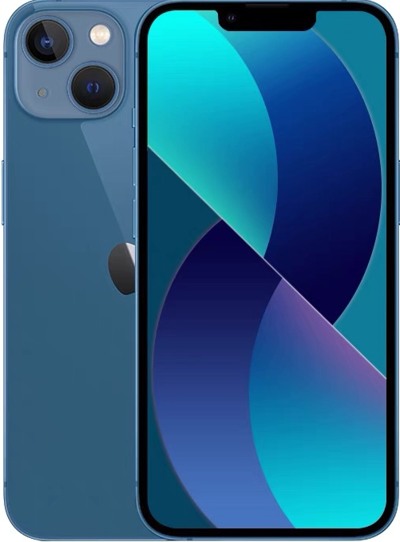


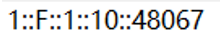
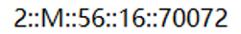
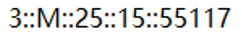
数据分布
Public：

Slide 10
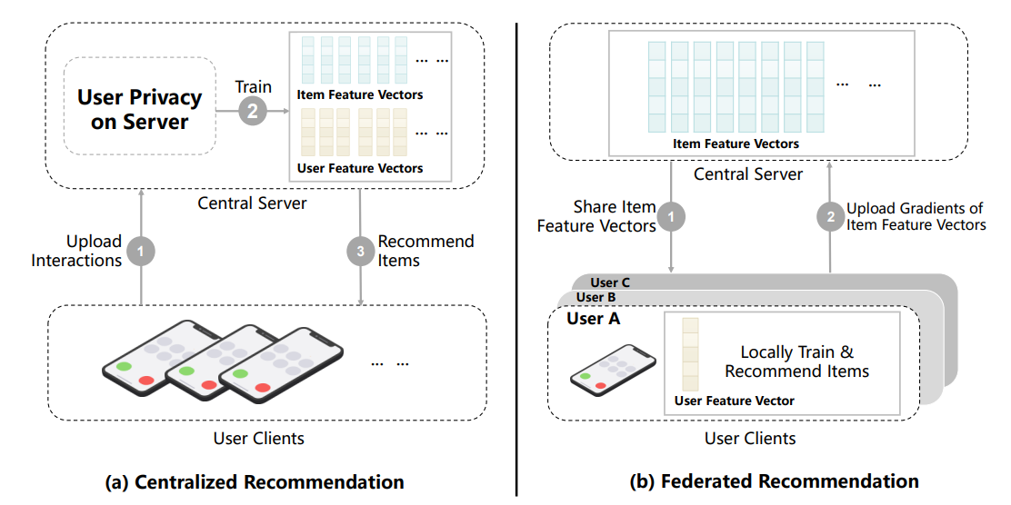
Centralized Recommendation v.s. Federated Recommendation

Slide 11
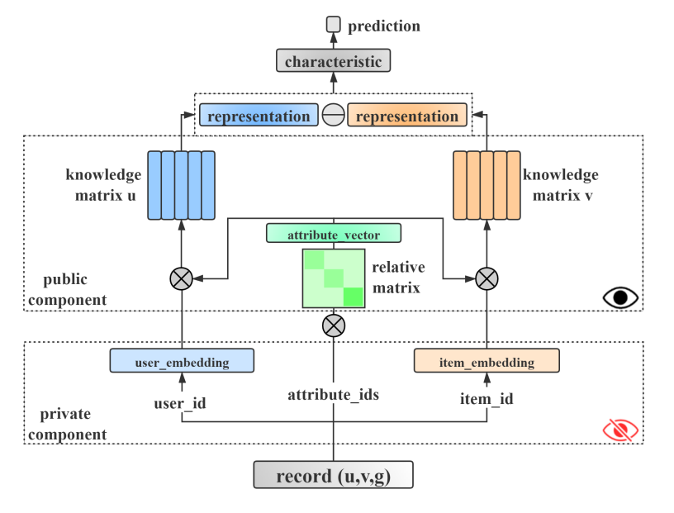
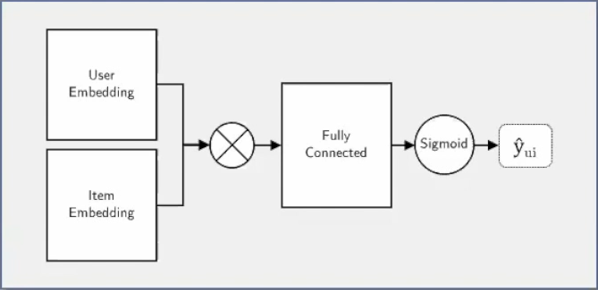
Base Recommender

Slide 12
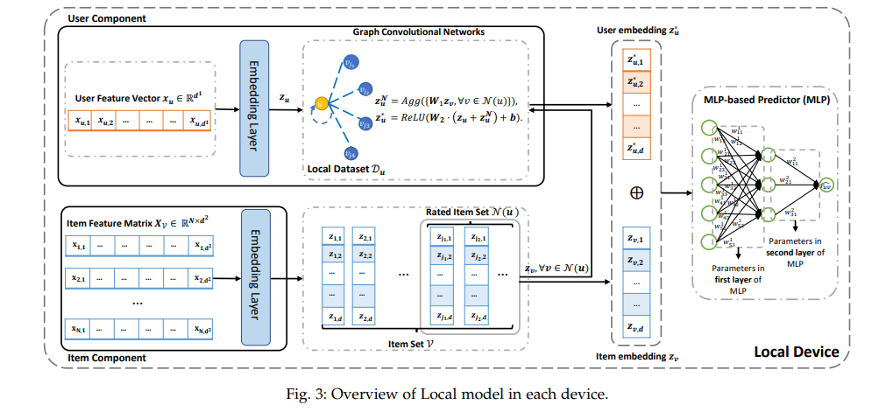

Base Recommender
Parameter Set：

Slide 13
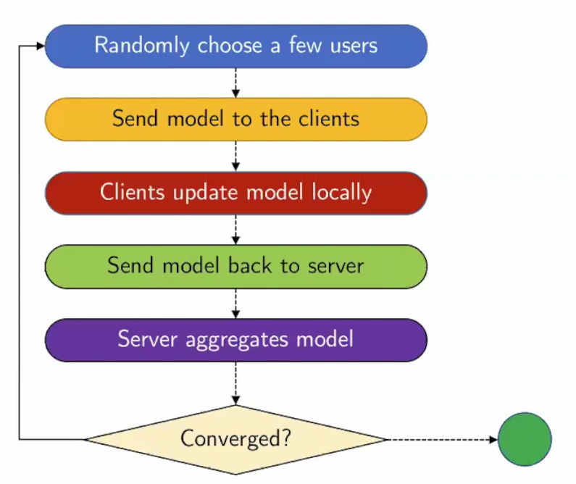
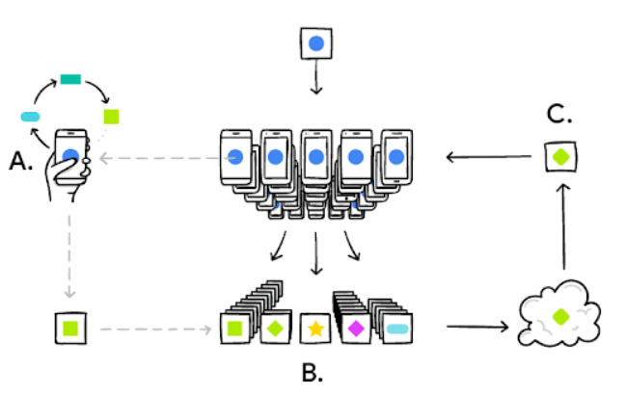
训练过程
联邦平均（Federated Averaging）
FAVG算法流程示意图^{[4]}
[4] https://medium.com/tensorflow/introducing-tensorflow-federated-a4147aa20041

Slide 14
WSDM 2022

Slide 15
poisoning attack
通俗理解为：蓄意提升目标物品的推荐得分，使得推荐系统可以将该物品推荐给尽可能多的用户
危害：一般出于经济驱动，会导致推荐得不公平，即攻击推荐系统
两种手段：
1. data poisoning attack
控制恶意用户生成假的交互数据，把目标物品推出来。即：操纵用户虚假评论、刷好评
基于真实的用户物品交互数据来生成定制的虚假交互数据
缺点：单个用户的异常行为是容易被检测出来的；联邦特性：无法获取真实用户物品交互数据
2. model poisoning attack
模型攻击，控制梯度
通过操纵梯度，改变几个受控制的恶意用户的本地模型参数

Slide 16
问题与挑战
Attacks against centralized recommendation
Attacks aginst federated recommendation
Attacks against federated learning
Attacks against centralized recommendation
根本原因：缺少先验全局信息，具体可指用户隐私数据、全局统计信息、全局side information等
Attacks against federated learning
任务不同，学习目标不同
传统的攻击联邦学习都是基于整个模型；而因为推荐模型的隐私异构性，与用户独有的特征信息相关的参数只在本地更新
Key challenges
Existing attacks with attacker’s prior knowledge are not applicable in FL scenarios.
Existing attacks without attacker’s prior knowledge have poor effectiveness.

Slide 17
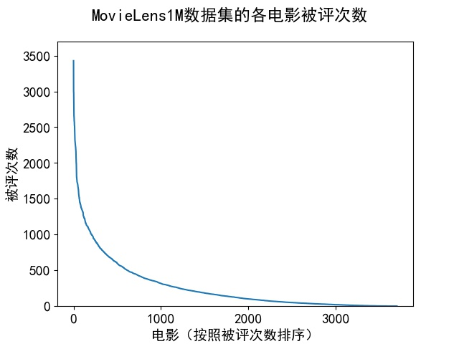
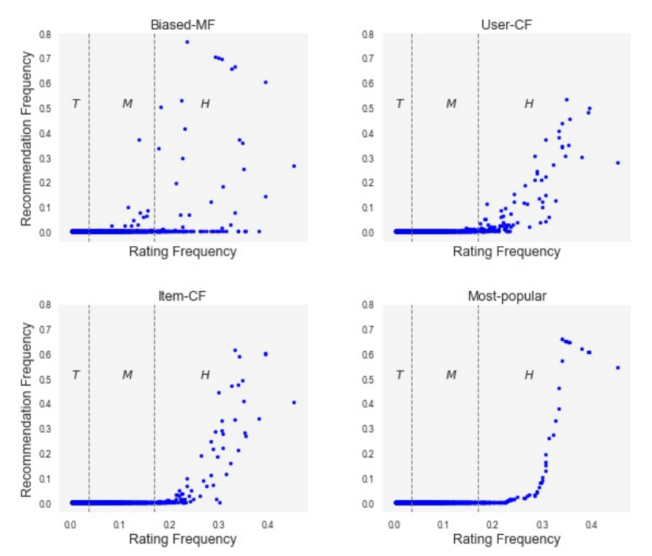
思路
利用推荐系统中固有的流行度偏差（popularity bias），操控恶意用户上传定制的模型梯度，将目标物品（通常是长尾物品）伪装成流行物品，从而达到欺骗推荐系统的目的。
联邦推荐系统在长尾分布的数据集上训练容易过度拟合一小部分流行物品（short-head），忽视大量存在的长尾物品（long-tail），造成“富者越富”、流行度偏差（popularity bias）等问题。

Slide 18
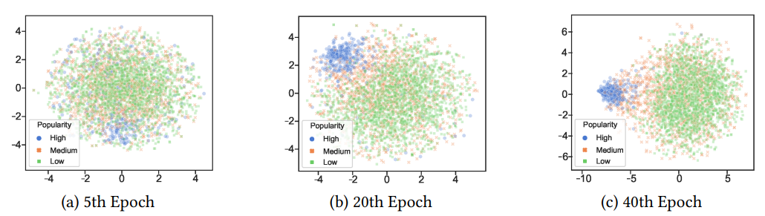
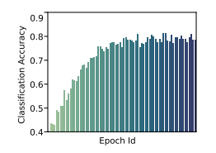
popularity bias
可视化 使用NCF学到的item embeddings（用t-SNE ）
物品分成三类：top 10% (high popularity), top 10% to 45% (medium popularity), and the last 55% (low popularity)
使用DNN构建3分类的popularity estimator，输入为item embeddings
这些小实验的作用：
1. item embeddings 与 popularity 存在着联系
2. 利用可参与参数聚合的item embeddings 来实现model poisoning attack 是可行的
Notes:
物品嵌入参数，会慢慢聚类，流行的/不流行的，会有些特征是类似的，根据流行度是可以辨识的

Slide 19
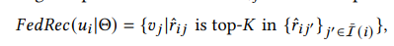
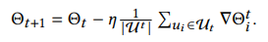
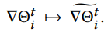
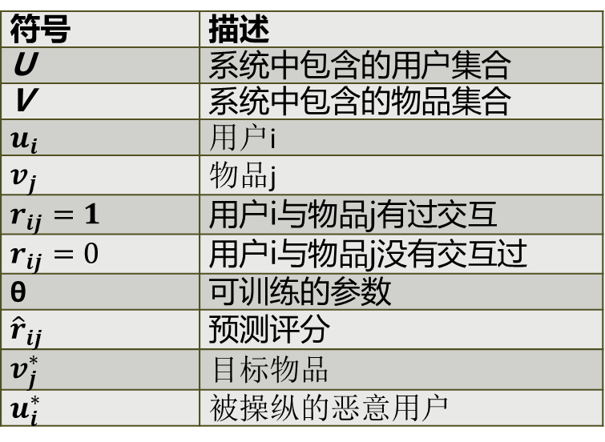
推荐模型
联邦推荐系统的目标：
符号 | 描述
U | 系统中包含的用户集合
V | 系统中包含的物品集合
$$u_{i}$$ | 用户i
$$v_{j}$$ | 物品j
$$r_{ij}=1$$ | 用户i与物品j有过交互
$$r_{ij}=0$$ | 用户i与物品j没有交互过
θ | 可训练的参数
$${\hat{r}}_{ij}$$ | 预测评分
$$v_{j}^{∗}$$ | 目标物品
$$u_{i}^{∗}$$ | 被操纵的恶意用户
本地损失函数：
服务器端聚合：
对于每个被操纵的恶意用户：
模型参数还是那么多参数θ，改变的是训练出的参数梯度
新的本地损失函数、本地学习目标

Slide 20
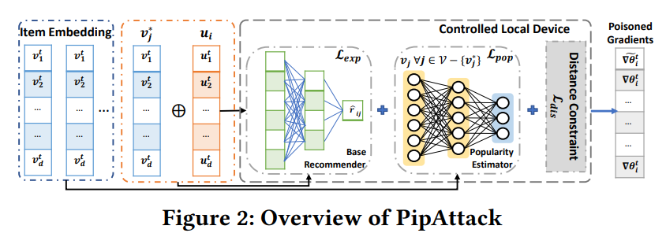
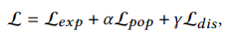
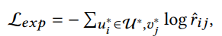
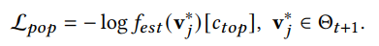
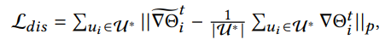
恶意用户本地损失函数总览
有限的全局可知信息：
1. 每一轮全局模型，不包括正常用户的嵌入参数
2. 可以获取并更改受操控节点的本地模型和梯度
3. 可获取整个物品集的相关信息，包括一些反应物品流行度的side information（争议）
即：没有正常用户的交互数据与用户画像参数
恶意用户本地损失函数：
显示提升限制（explicit promotion constraint）：
流行度融合限制（popularity obfuscation constraint）：
距离限制（distance constraint）：

Slide 21
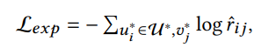
Explicit Promotion
至少让每个受操纵的用户被推荐此物品，就像data poisoning中的虚假评论

Slide 22
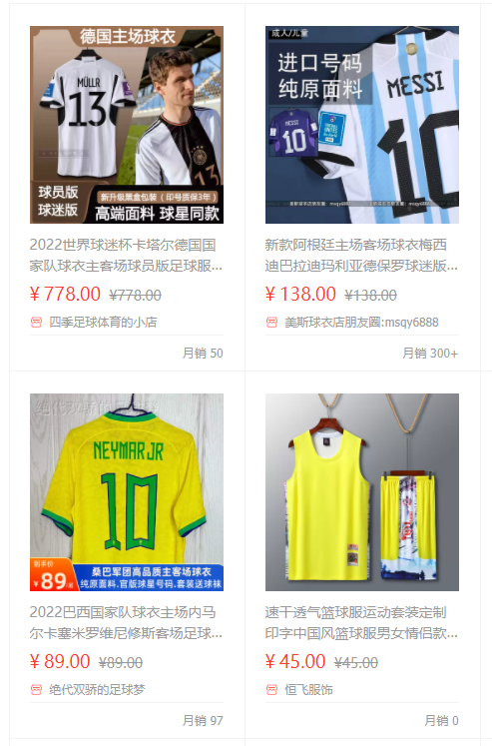
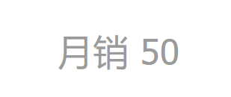
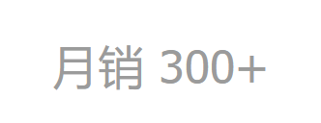
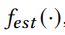
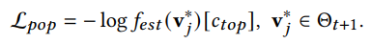
Popularity Obfuscation
在item embedding的向量隐空间（latent space）中，让目标物品不断向流行物品在语义上（semantically）靠拢，就会让推荐系统错认为是流行物品，从而达到目的。
流行度信息的获取（争议）
1. 不能直接从用户物品交互数据中获取
2. 在线服务平台可以间接得到这项数据（side information），
如：音乐平台可以通过音乐播放量、购物平台可以通过销量，
均不会泄露用户隐私
No
训练好的DNN构建3分类的popularity estimator ：
Yes
目标物品可以在隐空间中相似于流行的所有物品

Slide 23
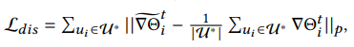
Distance Constraint
每次梯度更新幅度越大证明收敛会更快，但是会更容易被服务器识别出，
因此需要增加一个距离限制，使得每次恶意更改过的参数梯度和原始梯度之间的距离不能过大。

Slide 24
实验设置
13174用户对5970手机相关的商品的103593评分
实验数据集：
MovieLens-1M和Amazon
评价指标
Poisoning Attack Effectiveness
the fraction of users whose 𝐾 recommended items include the target item（𝐸𝑅@K）
Recommendation Effectiveness
attack does not harm the accuracy
hit ratio at rank K（𝐻𝑅@K）
Baseline：
Explicit Boosting (EB)
Popular Attacks (PA)
injects fake interactions with both target and popular items via manipulated malicious users to promote the target item
Random Attacks (RA)
injects fake interactions with both target and randomly selected items via manipulated malicious users to promote the target item

Slide 25
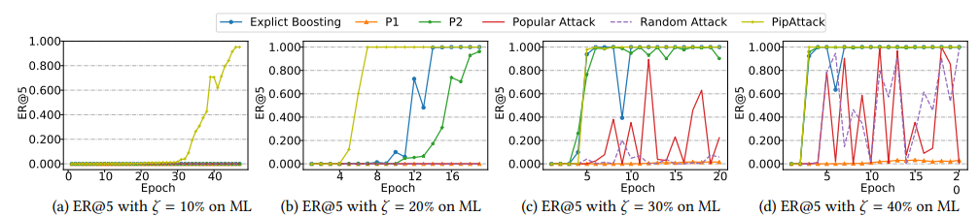
实验结果
1. PipAttack是有效的
2. 比其他的baseline都好
3. 能够达到100%
4. model poisoning 优于 data poisoning

Slide 26
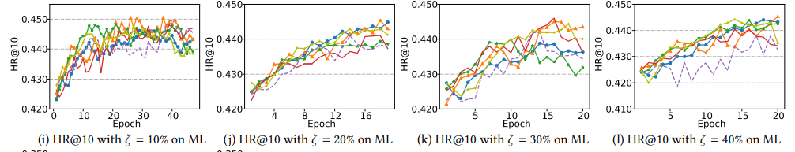
实验结果
PipAttack与其他的baselines相比，表现得很有竞争力。实则该指标较差

Slide 27
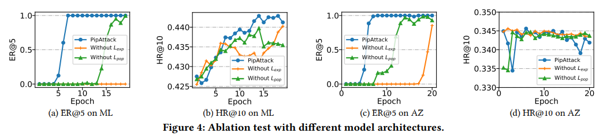
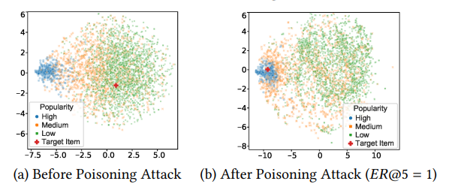
实验结果

Slide 28
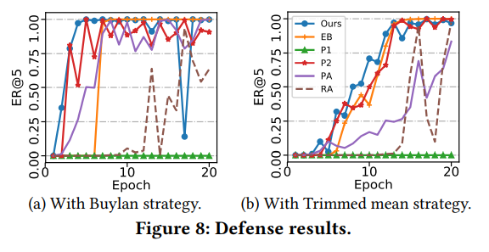
实验结果
PipAttack consistently outperforms all baselines and maintains 𝐸𝑅@5 = 1

Slide 29
IJCAI 2022

Slide 30
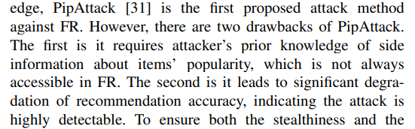
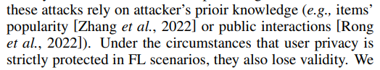




动机&意义
WSDM 2022
ICDE 2022
ICDE 2022 comment on WSDM
WSDM 2022
ICDE 2022
IJCAI 2022

Slide 31


思路
模型中毒 model poisoning
受控恶意用户上传订制的中毒梯度
改变本地推荐模型的损失函数
最终目标：提升ER@K
the fraction of users whose 𝐾 recommended items include the target item
等价目标：
最终变化成在每个用户设备处最大化
n是超参数，其越大，攻击的随机性就越低
用高斯分布来随机模拟出用户画像
可以理解为：每个被控制的恶意用户，都模拟出尽量多的随机用户来伪造和目标物品潜在的交互

Slide 32


后验解释
已有工作使用对比学习（一种自监督方法）使得不同用户和不同物品的嵌入向量分得很开
用户嵌入向量应该是uniformly distributed
作者 roughly assume 用户的嵌入向量服从高斯分布
本文方法一：Attack with Random Approximation (A-ra)

Slide 33




Attack with Hard User Mining (A-hum)
结果：
额外做的：
学习率和训练轮次为超参数
如果一个用户与此物品的交互值为0（给负面评价或未交互）
效果好 -> 凑解释
就认定为是hard user
需要 mine 这类用户的深层表示
那每个模拟出的随机用户嵌入向量都得这么mine一下

Slide 34
实验设置
16566用户对11797电子音乐的169781评分
实验数据集：
MovieLens-1M和Amazon Digital Music
评价指标
Poisoning Attack Effectiveness
the fraction of users whose 𝐾 recommended items include the target item（𝐸𝑅@K）
目标物品
一个最不流行的物品（一个交互数最少的物品）（注：ML至少是20个评分，AZ至少是5个评论）
Baseline：
Explicit Boosting (EB)
Random Attacks (RA)
injects fake interactions with both target and randomly selected items via manipulated malicious users to promote the target item
其他的方法或多或少依赖先验信息，不考虑比较

Slide 35

实验结果
Notes:
Due to the proportion of malicious users is too small for the naive data poisoning attack RA, it has no effects.
(ii) Though EB creates slight effects, its effectiveness is unstable. It could be easily seen that the results of EB continuously descrease once the training process passed half. (
(iii) Our proposed A-ra and A-hum outperforms baseline attacks consistently in terms of all metrics.

Slide 36


实验结果
直到下降到0.1%才会失效，卖点
Notes:
As the figure shown, the effectiveness of both attacks does not drop until the proportion of malicious users is decreased to 0.1%. 这也是卖点

Slide 37


实验结果
Notes:
: (i) As for A-hum, the values of ER@5 and ER@10 can reach maximum of 1, and respectively result in 0.5728 and 1 at the point that training process ends. (ii) As for A-ra, maximum values of 0.4514 and 0.9960 in same metrics are reached, decreased to 0.2302 and 0.5900 at the end.

Slide 38
总结思考

Slide 39
写在最后
问题是同一个问题，不同的方法，不同的假设程度，不同的隐私数据保护程度。
技术含量比较低，没啥高深的概念，都是实验效果好，再反过头来解释，也不涉及理论证明
故事都能自圆其说，联邦推荐的文章很多就是得先把故事讲好
故事的描述、细节的设置、假设可以假设到什么程度、代码的参考，对我是有借鉴意义的。也提供理论依据，比如，我说数据可以保护到WSDM的程度，也有理论支撑；我说数据要保护到IJCAI的程度，也有理论支撑，看方法是怎样的，决定了讲故事怎么讲，言之有理即可。
这些联邦推荐的文章多了后，很多设定就会规范起来。比如，用简单的NCF作为本地推荐base模型是一个主流方向；就是一个用户即是一个终端；用户和物品交互就是隐式交互；用户嵌入向量、用户物品交互数据就是存在本地，用户嵌入向量就是在本地进行更新。
在从可学习的item embedding上做文章几乎已成为共识了
在一个相对新的赛道，有一些低处的果实可以摘取。所以它可能方法是不太行的，或者很粗糙。但是故事是新的，所以就这么个概念的融合，2022已经有了一篇B、两篇A，该方向暂无后续发展

Slide 40




Yang L, Tan B, Zheng V W, et al. Federated recommendation systems[M]//Federated Learning. Springer, Cham, 2020: 225-239.
张洪磊, 李浥东, 邬俊, 等. 基于隐私保护的联邦推荐算法综述[J]. 自动化学报, 2022, 48(9): 2142-2163.
梁鋒, 羊恩躍, 潘微科, 等. 基于聯邦學習的推薦系統綜述[J]. 中國科學: 信息科學= Scientia Sinica (Informationis), 2022.
朱智韬, 司世景, 王健宗, 肖京. 联邦推荐系统综述[J]. 大数据, 2022, 8(4): 105-132.

Slide 41
谢谢观看

